Slide 1
La química y la nixtamalización del maíz
Las ciencias frente al muro

Slide 2
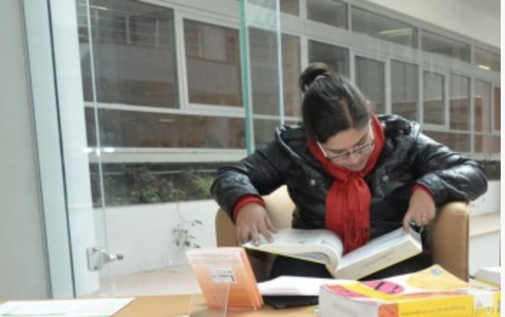
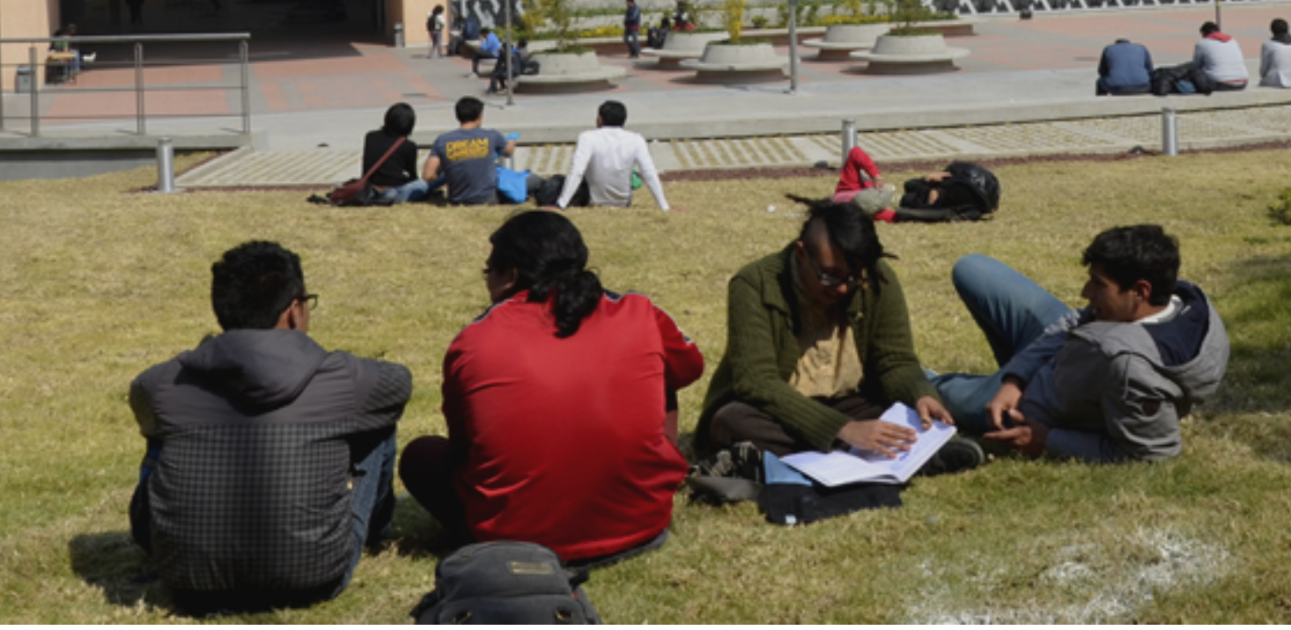
Alejandra García Franco
Ciudad de México
Universidad Autónoma Metropolitana – Cuajimalpa
Ingeniería Biológica
Educación en Ciencias / Química General / Taller de Lenguaje y Argumentación

Slide 3
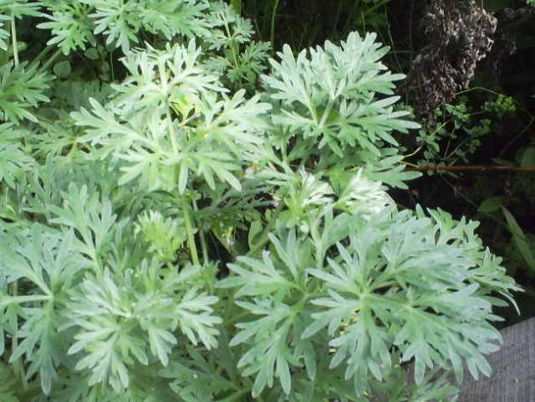
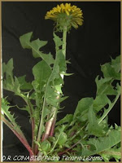
Química
Composición de la materia
Ajenjo (elimina bichos) Diente de león (presión)

Slide 4
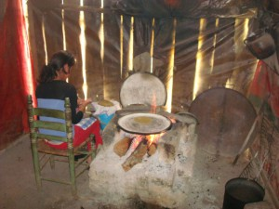
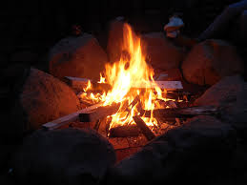
Química
Transformación de la materia

Slide 5
La celulosa (de la madera) reacciona con oxígeno (del aire) y produce dióxido de carbono y agua
C₆H₁₀O₅ + 6O₂ → 6CO₂ + 5H₂O
La materia no se crea ni se destruye, sólo se transforma

Slide 6
Domesticación del maíz

Slide 7
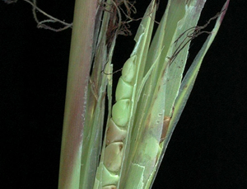
Domesticación del maíz

Slide 9
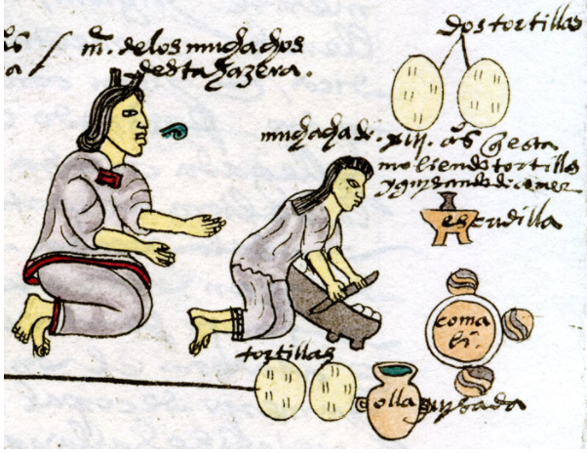
Biotecnología mesoamericana
Toda aplicación tecnológica que utiliza sistemas biológicos o sus derivados para la creación o modificación de productos o procesos para usos específicos

Slide 10
Nixtamalización del maíz
1500 años
Nahuátl
Nixtli: cenizas de cal
Tamalli: masa de maíz
Alimento complementario → Alimento básico

Slide 11
Nixtamalización del maíz

Slide 12
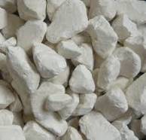
Cal (viva) →Óxido de calcio → CaO
Cal (apagada) → Hidróxido de calcio → Ca(OH)₂
CaO + H₂O → Ca(OH)₂
Ca⁺⁺

Slide 13
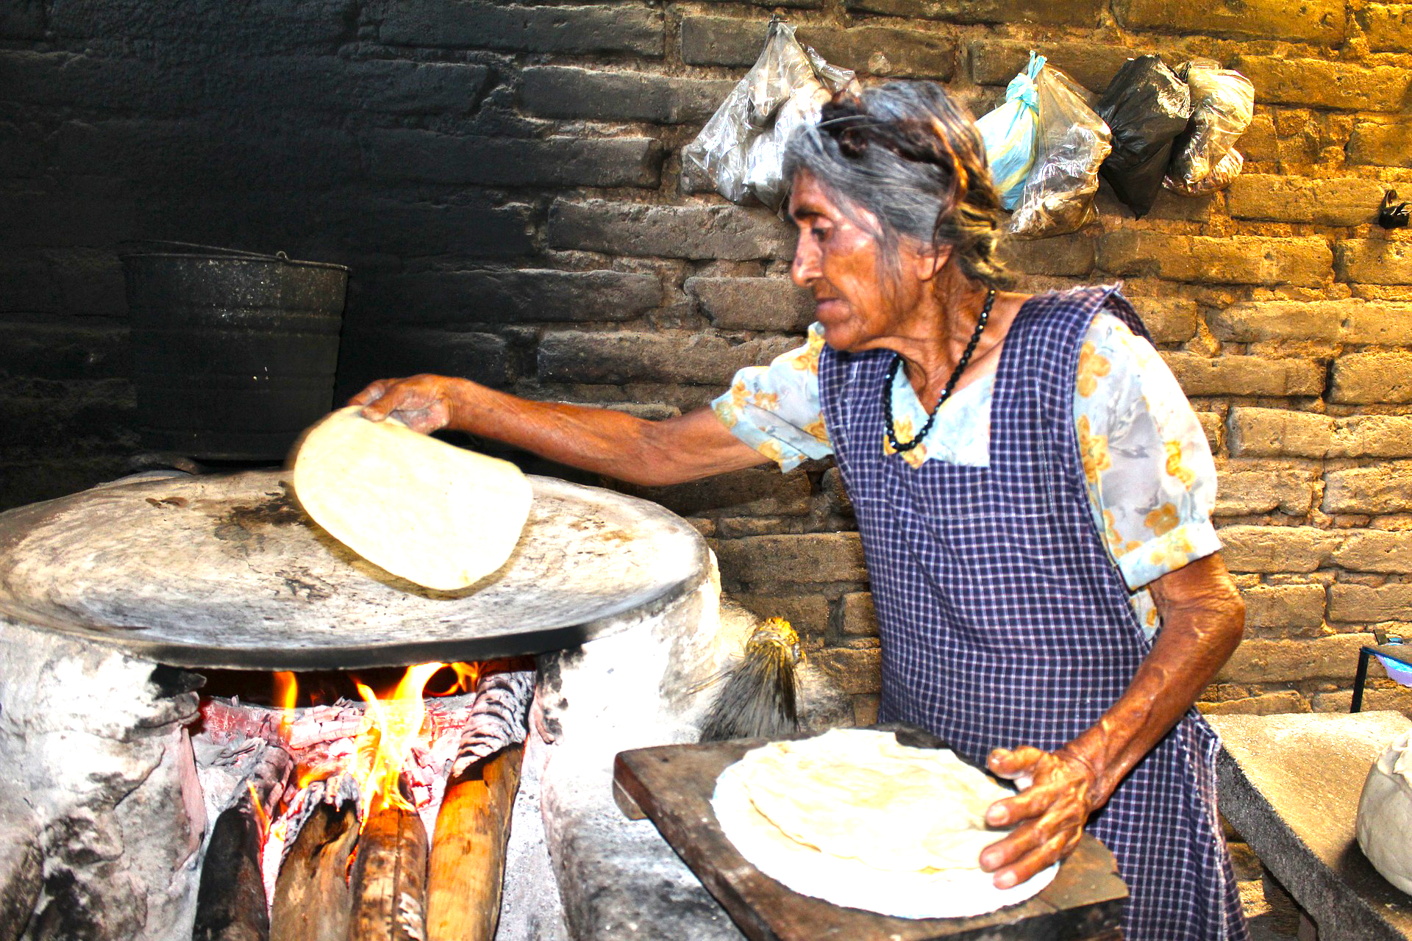
Nixtamalización del maíz
-
Cocer maíz de 60 a 90 minutos en agua con cal al 1 – 2%.
Proporción de maíz:agua, 1:3
Se deja reposar de 13 a 16 horas
Se lava dos veces para eliminar el agua (nejayote) y el hollejo del maíz.
Se muele
Se hace la masa agregando agua
Se forman discos de 20 cm de diámetro aproximadamente

Slide 15
Composición química del maíz

Slide 16
Nutrientes
Carbohidratos
Proteínas
20 aminoácidos esenciales
Lípidos
Vitaminas
Minerales

Slide 17
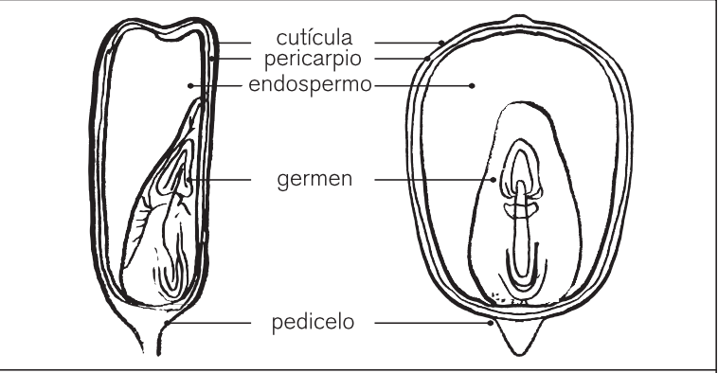
En promedio, el contenido de proteína del maíz es de 10%
No está biodisponible

Slide 18
Cocción alcalina
Calcio ²⁺
Agua

Slide 19
Cocción alcalina
Fibra soluble
0.9% maíz < 1.3% masa < 1.7% tortilla
Incrementa la disponibilidad de la mayoría de los aminoácidos esenciales: es una de las prin- cipales contribuciones a la nutrición humana
Niacina B3
Evita la pelagra

Slide 20
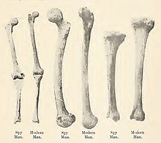
El Calcio (Ca) y el Fósforo (P) son los componentes principales del hueso
El maíz nixtamalizado tiene una relación Ca:P de 1.0 (sin nixtamalizar es de 0.5)
En México los productos nixtamalizados proveen el 60% del Calcio que consumimos

Slide 22
Otras Biotecnologías
Fermentaciones
El uso de papaya para ablandar carnes
Obtención de pigmentos colorantes
Secado de hojas de tabaco
Curtiduría de pieles animales
Obtención y manejo de polímeros elásticos

Slide 23
La química frente al muro
Cocinas como laboratorios químicos
Valoración de los saberes femeninos
Valoración de los saberes locales
Valoración de los saberes tradicionales
Incorporar otras perspectivas (químicas) para dar respuesta a preguntas que nos interesan

Slide 24
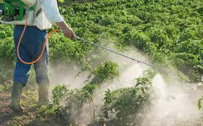
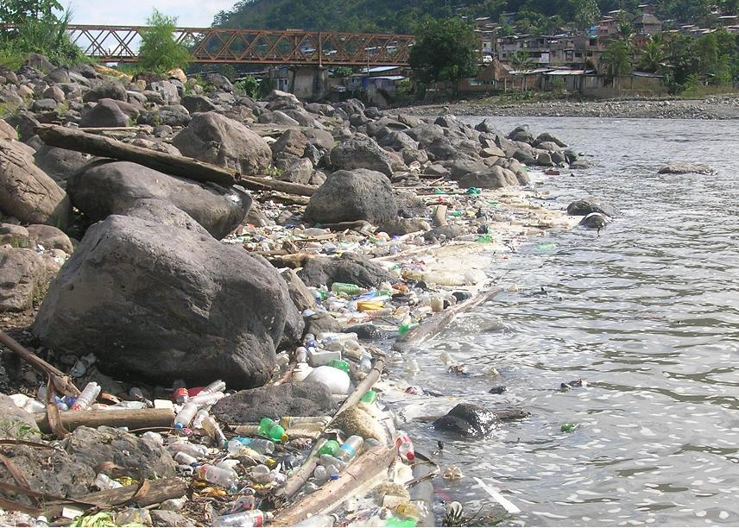

Slide 25
GRACIAS

